Slide 1
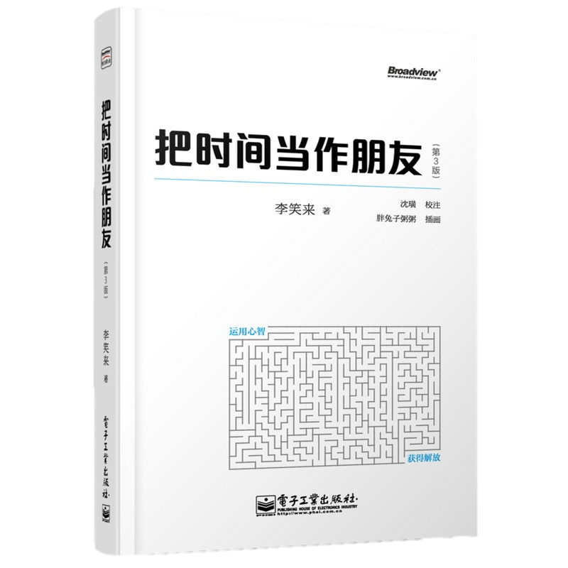
《把时间当作朋友》
打开心智，用正确的方法做正确的事情
作者： 李笑来
PPT： xiazaii_

Slide 2
╝
困境
没时间了！
醒悟
运用心智获得解放
现实
速成绝无可能
管理
制定计划，及时行动
学习
学会正确地思考
思考
用心，独立思考
交流
学会倾听，勤于反思
应用
及时行动，打造自己
╝
积累
不断解决麻烦

Slide 3
困境
没时间了

Slide 4
为什么没有时间了？
没有按时开始执行任务？
错误估算完成任务所需时间？
在任务的执行过程中出现了差错？
1
2
3

Slide 5
问题没有那么简单
真相
大部分人“既勤奋又懒惰”
原因
“没有时间了”的恐慌，使他们超乎寻常地勤奋
虚假的“勤奋”，让他们恨不得废寝忘食
同样的感受，使他们终日不忘寻找捷径

Slide 6
解决之道
一切都靠积累！
我们真正能够管理的，是我们自己。
问题出在我们自己身上,我们无法管理时间。

Slide 7
醒悟
运用心智获得解放

Slide 8
关于心智
心智是指一个人的心智就是其过往获得的一切知识及经验的总和，包括基于这些知识和经验造就的思考方法、思考模式。
有些认识，哪怕是简单的常识，也需要亲身经历后才能真正体会。
心智一旦开启，就会不断自我积累，自我过滤，直至根深蒂固。人与人之间心智力量的差异，在积累之中变得天差地别。

Slide 9
运用心智获得解放
我们可以用自己的大脑控制自己的大脑。
……无意识的大脑 …… 遇到刺激 …… 立即作出反应!
笨蛋！
谁？大胆！！
1
2
3
……无意识的大脑 …… 遇到刺激 …… 进行分析 …… 然后做出反应!
笨蛋！
……
过奖！
1
2
3
4

Slide 10
心智的真相
人们会基于一模一样的原因作出截然相反的决定。
甲：
因为不知道那东西有什么用而决定学习
乙：
因为不知道那东西有什么用而拒绝学习
经验：
从来不问用途，自顾自学,多年以后自然地享受技能带来的种种好处。
经验：
从未拥有过技能，没有亲身体验技能带来的好处。
心智模式：
遇到新的学习机会采取同样的策略——不管有什么用，学了总有用处。
心智模式：
没学也没什么，现在学也来不及了。
看穿这一切，摆脱自己的局限，需要心智的力量。

Slide 11
现实
速成绝无可能

Slide 12
速成绝无可能
原因
欲望无限
要完成的事太多
自我满意度不断下降
出路
接受现实
告诉自己有不足，需要时间

Slide 13
交换才是硬道理
给我什么我就用好什么，积累到一定程度再去换能换的东西。
拿出一张纸，将其划分为左右两个列表，左边是“我有的”，右边是“我要的”，逐一罗列；
划掉“我要的”当中无法用“我有的”换取的；
判断在能用“我有的”换取的那些“我要的”之中，哪些是必须的，做上重点标记。

Slide 14
未知永远存在
“在未知中不断前行”
接受“未知永远存在”这一现实；
当有问题解决不了时，可以先记下来，然后继续前行；
一直前行，一直积累，一直成长；

Slide 15
与时间做朋友
有什么做什么，有什么用什么；做什么都做好，用什么都用好——在任何情况下找到情趣；
百分之百地接受现实也许痛苦，但要醒悟。正如风光涅槃，只有与或才能重生；
时间是现实的人的朋友，是不现实的人的敌人，事实如此；
不时地记录、思考与反省；
接受现实，用正确的方法做正确的事情。

Slide 16
管理
制定计划，及时行动

Slide 17
管理自己的流程
做任何事之前先判断其熟悉程度（或陌生程度），再据此判断估算完成任务所需要的时间。
预算时间
“最后期限”加速扑来，还没开始便已经晚了，唯一的策略依然是“现在就开始”。
及时行动
回避困难造成效率低下，勇敢地接受惩罚，是积累经验的起点
直面困难
关注步骤
在做任何事情之前，通过关注“方法”去反复拆分任务，最终确认每个子任务都是可以完成的。
并行串行
尽量将两个任务并行，把自己的时间切分成“番茄钟”
基于过程记录时间，通过长时间的刻意训练，形成时间感。
感知时间

Slide 18
记录时间开销
第一组练习
认真回忆并记录昨天做的事情。逐条记录下来，每条前面写上标号，后面标注出花费的时间；
认真回忆并记录前天做的事情。逐条记录下来，每条前面写上标号，后面标注出花费的时间；
认真回忆并记录大前天做的事情。逐条记录下来，每条前面写上标号，后面标注出花费的时间；
第二组练习
认真回忆并记录上个星期做的事情；
认真回忆并记录上个月做的事情；
认真回忆并记录上个季度做的事情；
认真回忆并记录过去一年做的事情；
第三组练习
用一个星期的时间，每天晚上回忆并记录当天做的事情；
用一个星期的时间，每天随时记录自己刚刚做完这些事情花费了多少时间；

Slide 19
时间预算与计划
每天制定时间预算；
考虑变化，以自身的情况分析自己究竟适合制定多久的计划；
预算
计划
给列表中每项任务标上权重；
挣扎，努力，从一点一滴做起；
强迫自己理智地做有用的事；
拿出切实的行动，去做就是了，从问题中汲取教训；

Slide 20
预演与验收
关于预演
做任何事前，尝试把将要做的事的整个过程在脑子里预演一遍甚至数遍；
执行的任务越重要，预演就越关键；
任何动作演练到一定次数，就能准确完成——甚至是在无意识的情况下；
关于验收
在做一件事情之前，写下每一个预定的验收标准；
任务完成时，拿出标准进行对照；
效果：能注意到更多的细节，进行更多的思考，变得更为专注；

Slide 21
学习
学会正确地思考

Slide 22
学习的进程
进展
原来是假象啊！
努力就能进步！
原来坚持真的就能个进步！
怎么越来越差了！
啊！为什么退步了？
时间
学习的进程并非直线上升，想要突飞猛进离不开坚持。

Slide 23
阅读：
使快速经验积累成为可能；
正确思考
体验
试错
观察
阅读
体验：
来自五官的感觉；
观察：
从他人经验中获得经验或教训；
试错：
试过之后便知道对错，需要勇气；
学习的基本途径有体验、试错、观察、阅读，但主要手段是正确地思考。

Slide 24
思考
用心，独立思考

Slide 25
权威≠正确
权威不一定等于正确；
就算权威正确，也只是权威表达了正确，而非正确属于权威；
权威只是权威，正确就是正确，两者不是一回事；

Slide 26
相关命题——反过来不一定成立
你做饭，
我就洗碗。
我洗碗，
你就做饭。
这没问题！
这可不一定……
互逆命题
原命题
互为逆否命题
逆命题
同真同假
真假无关
互否命题
互为逆否命题
真假无关
互否命题
同真同假
这可不行！
热剩饭你
也得洗碗！
那当然了！
连碗都不洗，
你还想我洗碗！
你不做饭，
我就不洗碗。
你不洗碗，
我就不做饭。
互逆命题
真假无关
否命题
逆否命题

Slide 27
辨析感悟，学会分析
举证责任——谁主张，谁举证；
案例局限——使用案例说明道理时，注意案例和结论的逻辑关系，避免以偏概全；
对立论证——人们会基于一模一样的原因做出截然相反的决定；

Slide 28
交流
学会倾听，勤于反思

Slide 29
人们只能听到自己想听到的，只能看到自己想看到的。
回顾：说者刚刚都讲了什么？
倾听过程的记忆难度高出阅读过程；
相信自己的记忆力比自己估计的差很多；
记住要点，理顺逻辑关系；
预期：猜想讲者下一步可能会讲什么。
自动集中听者注意力；
有助于正确把握说者论述的内容；
使听者“听到”原本“听不到”的信息；

Slide 30
交流守则
有意义的讨论的前提是双方不仅要“相互竞争”，更要“相互合作”；
真理是独立存在的，它从来不会依附于任何个体或者集体；
真理不变，也不会因任何人而变；不停变化的只是人们对真理的解释或理解；

Slide 31
勤于反思
为什么总感觉我这边的深色圆比你那边的大一点……
明明一样大的圆呐！
每个人都有来自各个方向的局限，需要常反思。

Slide 32
应用
及时行动，打造自己

Slide 33
兴趣
往往不是有兴趣才能做好，而是做好了才有兴趣；
方法
与其寻找“更好的方法”，不如马上行动；
痛苦
记录、弱化痛苦，给抽象的目标赋予实际意义；

Slide 34
物极必反
不要盲目减少
睡眠时间、与家人交
流的时间，和社交
时间；
自我证明
比别人强一点根
本没用，真正有用
的是比别人强很
多很多；
鼓励
永远鼓励身边的人，
哪怕多少有些盲目；
灵感
凡事不过靠积累；

Slide 35
人脉
关于人脉的两个建议：
专心做可以提升自己的事情，学习并拥有更多、更好的技能，成为一个值得他人交往的人；
学会独善其身，以不给他人制造麻烦为美德，用自己的独立赢得尊重；

Slide 36
积累
愿我能从容接受我不能改变的，
敢于改变我可以改变的，
也愿我有智慧分辨这两者间的区别。
不断解决麻烦

Slide 37
写在最后：
时间不可管理，我们能管理的，只有自己。
作者运用很多案例，从心智成长的角度说明了积累的重要性。
想要更深入的理解，建议读原著。

